Slide 1
indatastod@trafikverket.se
Konfidentialitetsnivå: 1 – Ej känsligt

Slide 2
Webbinarie juni 2025
Agenda – Stödjande dokumentation och andra hjälpmedel
Introduktion
TDOK - Regelverk
Vägledning och DPS
Instruktionsbibliotek
Leveransmallar
Frågor
indatastod@trafikverket.se
Konfidentialitetsnivå: 1 – Ej känsligt

Slide 3
Webbinarie juni 2025
Introduktion
indatastod@trafikverket.se
Konfidentialitetsnivå: 1 – Ej känsligt

Slide 4
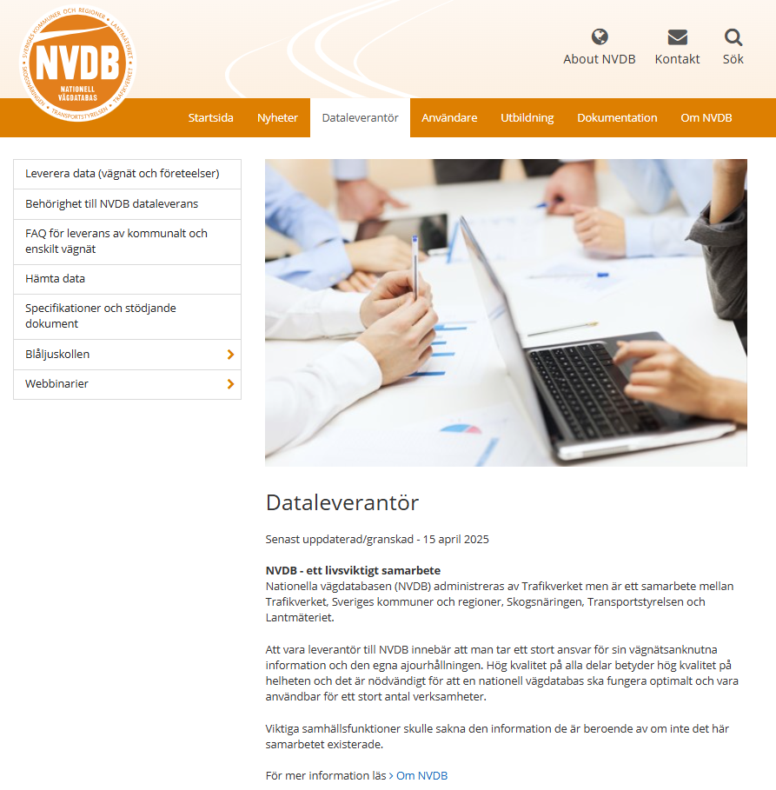
Webbinarie juni 2025
NVDB.se
Information för dataleverantörer https://www.nvdb.se/sv/dataleverantor/
Översiktlig info vid leverans av kommunalt och enskilt vägnät
Behörighet
FAQ
Specifikationer och stödjande dokument
indatastod@trafikverket.se
Konfidentialitetsnivå: 1 – Ej känsligt

Slide 5
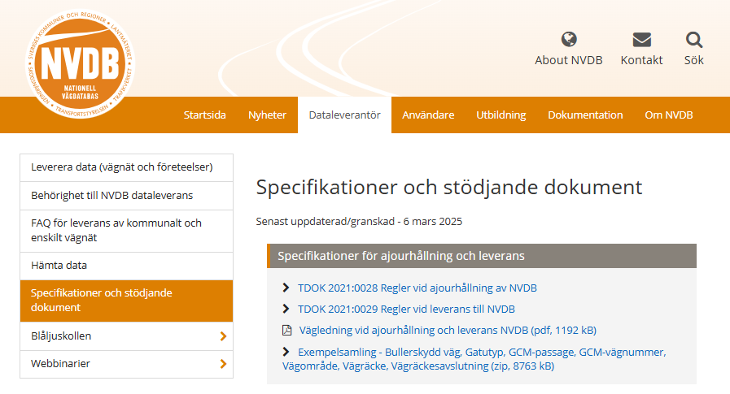
Webbinarie juni 2025
Regelverk – TDOK
Dataleverantör?
Två regelverk att känna till:
TDOK 2021:0028 Regler vid ajourhållning av NVDB
TDOK 2021:0029 Regler vid leverans till NVDB
https://www.nvdb.se/sv/dataleverantor/dokumentation/
indatastod@trafikverket.se
Konfidentialitetsnivå: 1 – Ej känsligt

Slide 6
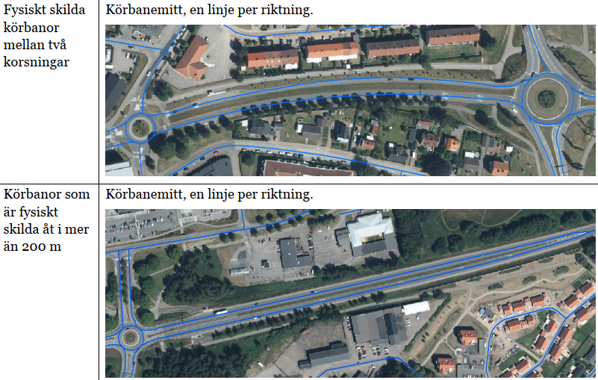
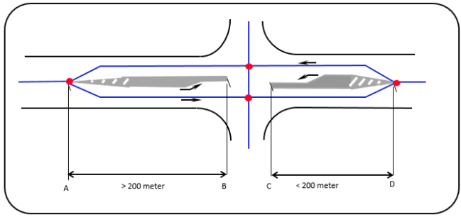
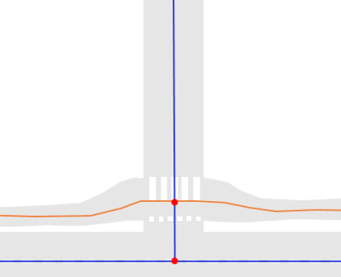
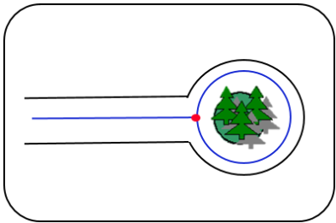
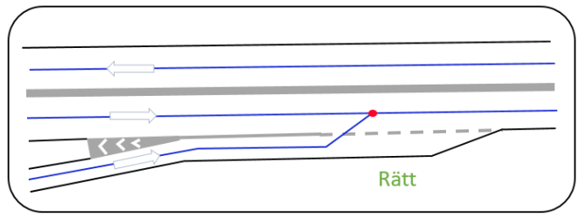
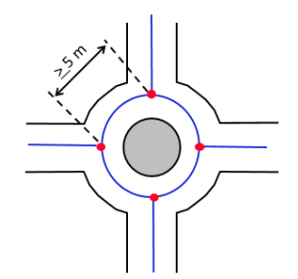
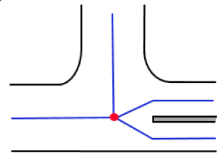
Webbinarie juni 2025
TDOK 2021:0028 Regler vid ajourhållning av NVDB
Syfte
Generaliseringsregler
Grundregler för att avbilda vägnät kontinuitetsregler, noders placering, topologiregler, avbildning korsningar/trafikplatser mm
Illustrationer
indatastod@trafikverket.se
Konfidentialitetsnivå: 1 – Ej känsligt

Slide 7
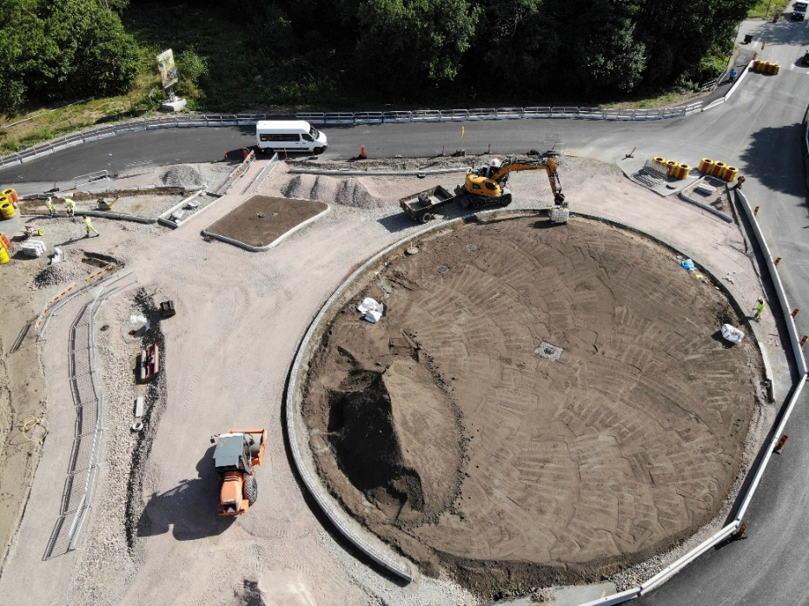
Webbinarie juni 2025
TDOK 2021:0028 Regler vid ajourhållning av NVDB
Redigera vägnät och företeelser
Nya objekt
Förändring
Avslutning
Rättning
indatastod@trafikverket.se
Konfidentialitetsnivå: 1 – Ej känsligt

Slide 8
Webbinarie juni 2025
TDOK 2021:0028 Regler vid ajourhållning av NVDB
Historik Från-datum, till-datum Fiktivt datum
Fallbeskrivningar – vanligt förekommande typfall Förbättring av geometri Förändring av korsningar Förändring av vägavsnitt Gränsdragning vid förändring som påverkar både kommunal/statlig väg
indatastod@trafikverket.se
Konfidentialitetsnivå: 1 – Ej känsligt

Slide 9
Webbinarie juni 2025
TDOK 2021:0029 Regler vid leverans till NVDB
Syfte
Vägnätets omfattning i NVDB Vägnät som alltid ska levereras Vägnät som kan levereras Vägnät som inte ska levereras
Olika sätt att leverera data
Se listan kap. 5
indatastod@trafikverket.se
Konfidentialitetsnivå: 1 – Ej känsligt

Slide 10
Webbinarie juni 2025
TDOK 2021:0029 Regler vid leverans till NVDB
Allmänna krav vid leverans Via filer (Shape, geodatabas, GeoPackage, DWG/DXF) Via system som är synkroniserade med NVDB (xml)
Referenssystem i plan och höjd
Redovisning och inmätning av vägnät Stöd vid inmätning av väggeometrier Geometrilinjens placering Exempel, illustrationer
Regler för företeelser och attribut Attribut, struktur, kvalitetskrav och regler vid insamling av data, se DPS Godkända attribut, se datakatalogerna i Lastkajen
indatastod@trafikverket.se
Konfidentialitetsnivå: 1 – Ej känsligt

Slide 11
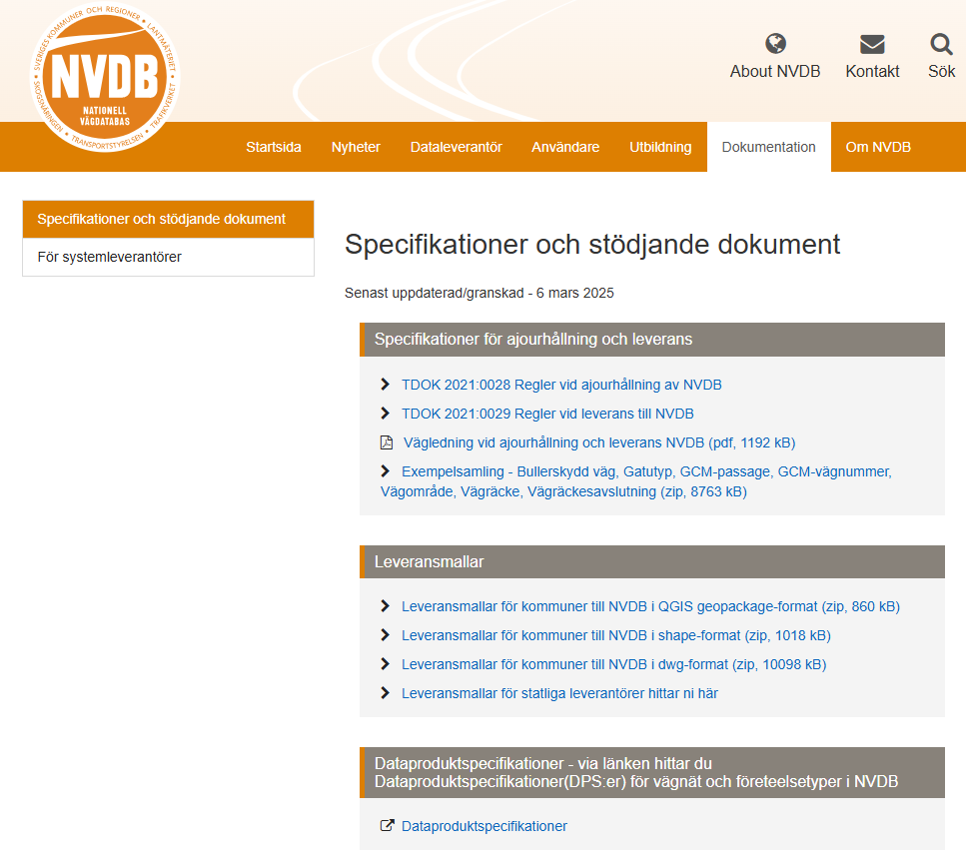
Webbinarie juni 2025
Vägledning och DPS
1.
2.
indatastod@trafikverket.se
Konfidentialitetsnivå: 1 – Ej känsligt

Slide 12
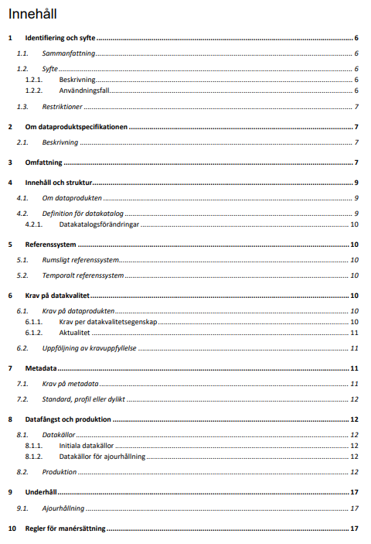
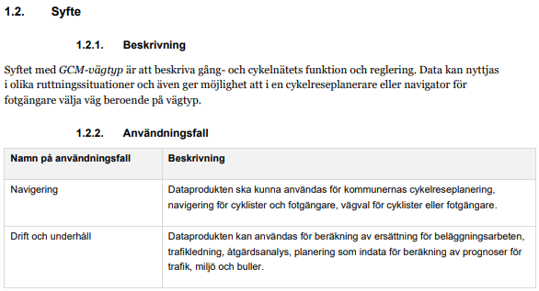
Webbinarie juni 2025
Dataproduktspecifikationer
1.2 – Syfte, beskrivning
indatastod@trafikverket.se
Konfidentialitetsnivå: 1 – Ej känsligt

Slide 13
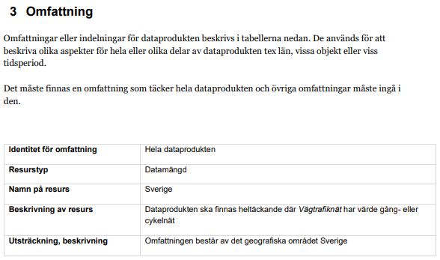
Webbinarie juni 2025
Dataproduktspecifikationer
1.2 – Syfte, beskrivning
3 – Omfattning
indatastod@trafikverket.se
Konfidentialitetsnivå: 1 – Ej känsligt

Slide 14
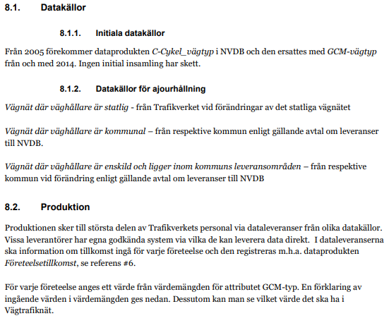
Webbinarie juni 2025
Dataproduktspecifikationer
1.2 – Syfte, beskrivning
3 – Omfattning
4 – Innehåll och struktur
- Om dataprodukten
- Definition för datakatalog
6 – Krav på kvalitet
8 – Datafångst och produktion
indatastod@trafikverket.se
Konfidentialitetsnivå: 1 – Ej känsligt

Slide 15
Webbinarie juni 2025
Vägledning
1.
indatastod@trafikverket.se
Konfidentialitetsnivå: 1 – Ej känsligt

Slide 16
Webbinarie juni 2025
Vägledning
Heltäckande företeelser
Avsaknad av företeelser
Vid förekomst
Generella regler
Rättning
Förändring
Skapa nytt
Avsluta
Begrepp och metoder
Specifika regler
Heltäckande?
Samband?
indatastod@trafikverket.se
Konfidentialitetsnivå: 1 – Ej känsligt

Slide 17
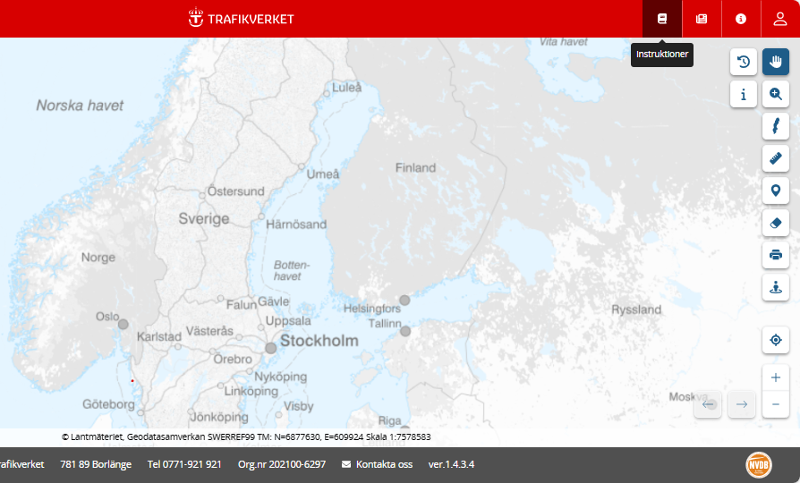
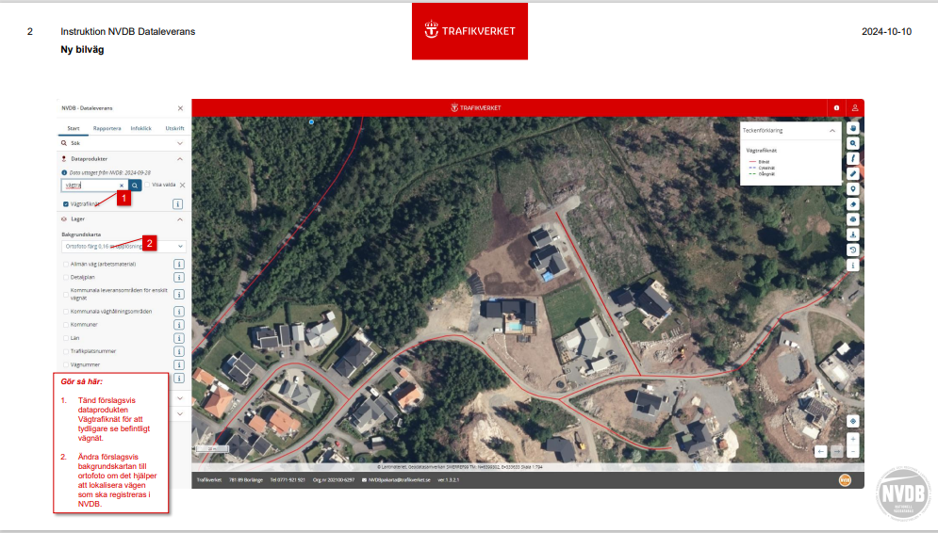
Webbinarie juni 2025
Instruktionsbibliotek NVDB Dataleverans
Länk till Instruktioner
indatastod@trafikverket.se
Konfidentialitetsnivå: 1 – Ej känsligt

Slide 18
Webbinarie juni 2025
Leveransmallar
Ett alternativ till att använda funktionerna i NVDB Dataleverans
Geodatabas och GeoPackage behöver vi (Trafikverket) anpassa till ArcGIS Pro
GeoPackage inte bara för QGIS
DWG-format utgår
indatastod@trafikverket.se
Konfidentialitetsnivå: 1 – Ej känsligt

Slide 19
Webbinarie juni 2025
Företeelser - Heltäckande eller vid förekomst
Väglänk – mittlinje
Vägtrafiknät
Väghållare
Slitlager
Funktionell vägklass
Gatutyp*
Ny bilväg
Dataleveransbilagorna tydliggör vilka företeelser ni ska ajourhålla
Vid användning av leveransmallarna kan man utgå från denna uppsättning företeelser
NVDB Dataleverans är uppbyggt för att heltäckande företeelser alltid ska följa med
Väglänk – mittlinje
Vägtrafiknät
Väghållare
Slitlager
GCM-vägtyp
Cykelvägskategorier
Ny GC-väg
* Om vägen är kommunal eller om den är enskild och ligger inom tättbebyggt område
indatastod@trafikverket.se
Konfidentialitetsnivå: 1 – Ej känsligt

Slide 20
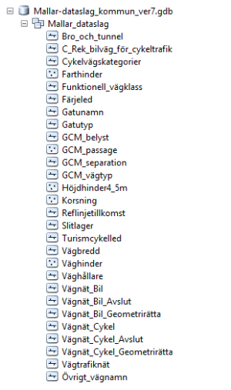
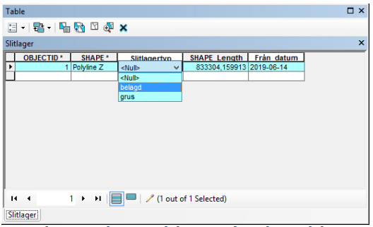
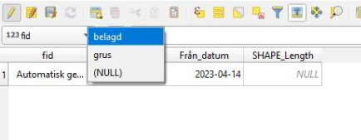
Webbinarie juni 2025
Beskrivning av mallarna
Vid nedladdning av leveransmallarna medföljer en beskrivning i PDF-format
Olika lager för Nytt, Avsluta och Geometrirätta
Välj ut de företeelser som ska användas
”Rullgardinsmenyer”
indatastod@trafikverket.se
Konfidentialitetsnivå: 1 – Ej känsligt

Slide 21
Frågor??
indatastod@trafikverket.se
Konfidentialitetsnivå: 1 – Ej känsligt

